Slide 1

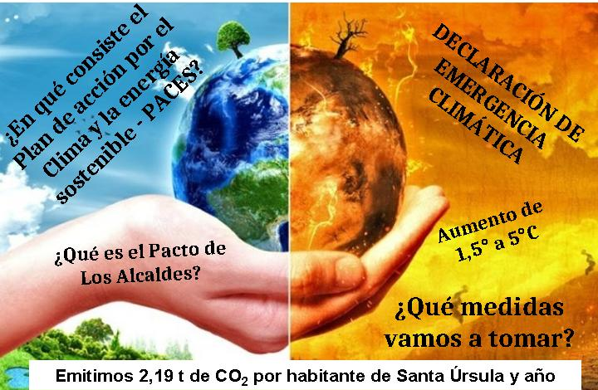
PROCESO PARTICIPATIVO PACES

Slide 2
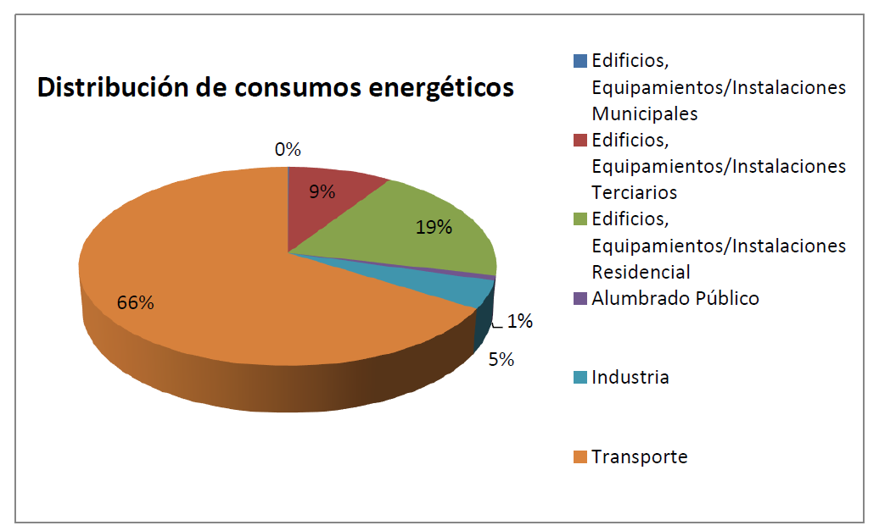
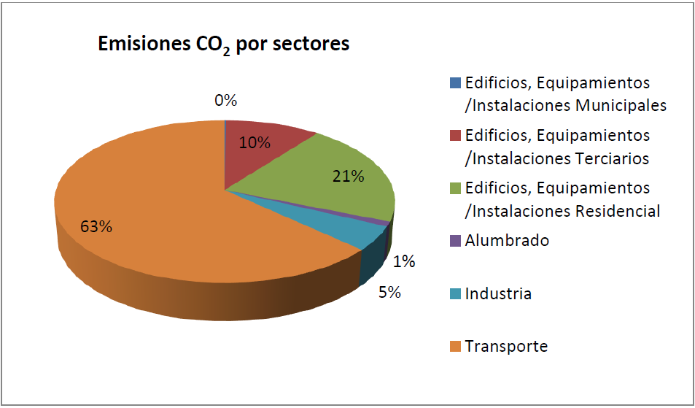
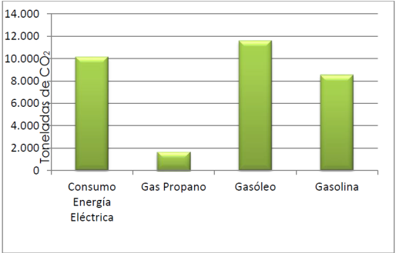
EN SANTA ÚRSULA (datos tomados del PACES elaborado por Seedwind)
El 15 de octubre de 2018 firma el PACTO DE LOS ALCALDES
Inventario de Emisiones
Diagnóstico Energético
Evaluación Local de la Vulnerabilidad y Riesgos del Cambio Climático
Aumentan las emisiones GEI
2,19 toneladas de CO2 /hab
Más olas de calor, más lluvias torrenciales, menor disponibilidad de agua potable, desertificación de los suelos de cultivo, cambios en la fenología y distribución de especies biológicas y más morbi-mortalidad
Año 2013
PLAN DE ACCIÓN POR EL CLIMA Y LA ENERGÍA SOSTENIBE
PACES
Para cumplir con el compromiso firmado, hay que dejar de emitir unas 0.877 toneladas CO₂/hab/año → → → El documento inicial plantea 29 medidas

Slide 3
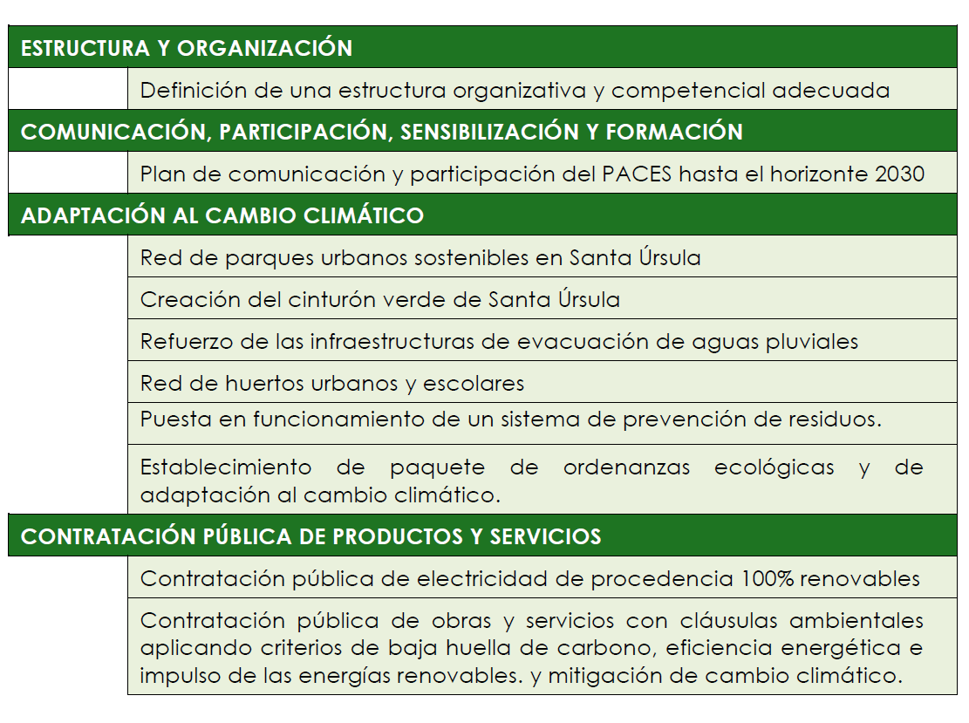
MEDIDAS DE ACTUACIÓN PROPUESTAS EN EL PACES
ACTUACIONES PARA LAS LÍNEAS TRANSVERSALES

Slide 4
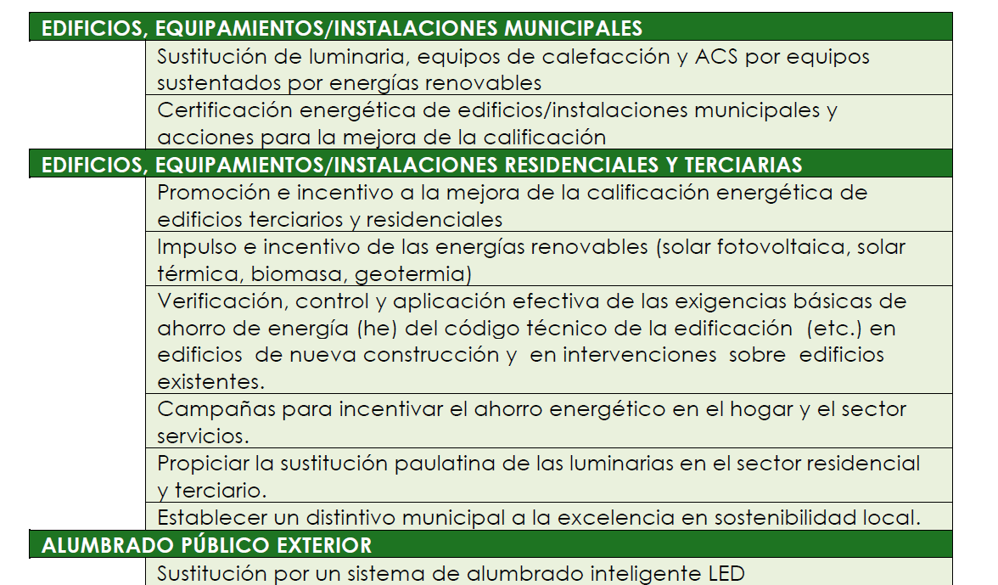
MEDIDAS DE ACTUACIÓN PROPUESTAS EN EL PACES
ACTUACIONES PARA LAS LÍNEAS SECTORIALES

Slide 5
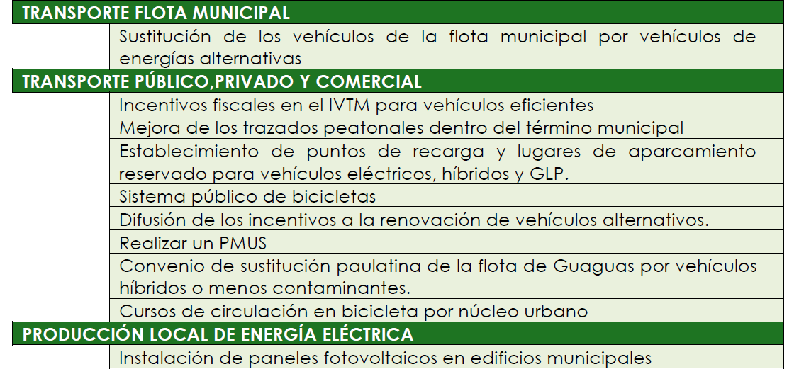
MEDIDAS DE ACTUACIÓN PROPUESTAS EN EL PACES
ACTUACIONES PARA LAS LÍNEAS SECTORIALES

Slide 7
PROCESO PARTICIPATIVO PACES
CÓMO PUEDES PARTICIPAR EN LA ELABORACIÓN DEL PLAN DE ACCION POR EL CLIMA Y LA ENERGÍA SOSTENIBLE
(PACES):
FORMANDO PARTE DE UN GRUPO DE TRABAJO PRESENCIAL. Inscríbete en: https://forms.gle/ax8QaZRqZr9yA65d7, O en el área de Medio Ambiente 922301640 ext 2250. o por correo electrónico agricultura@aytosantaursula.com o también en participación@aytosantaursula.com
2. SIGUE EL PROCESO EN LA SEDE ELECTRÓNICA DE LA WEB MUNICIPAL www.santaursula.es Y ENVÍANOS TUS APORTACIONES ON LINE
!Santa Úrsula contra el Cambio Climático!
de la declaración a la Acción, !Súmate!

